Slide 1
Лингвистическая сказка «Разряды наречий»
Лингвистическая сказка
«Разряды наречий»

Slide 2
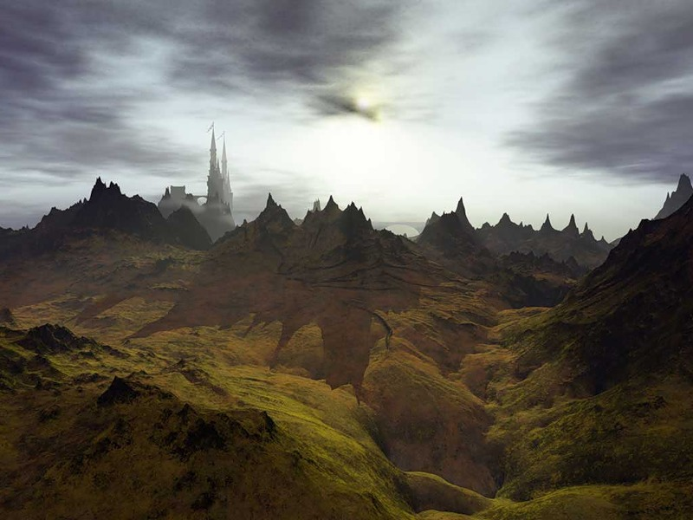
Лингвистическая сказка «Разряды наречий»

Slide 3
Лингвистическая сказка «Разряды наречий»
Образ действия
Мера - степень
Место
Время
Причина
Цель

Slide 4
Лингвистическая сказка «Разряды наречий»
Где?
Куда?
Откуда?

Slide 5
Лингвистическая сказка «Разряды наречий»
Когда?
Как долго?

Slide 6
Лингвистическая сказка «Разряды наречий»
Куда-то Сейчас
Издалека Поздно
Кое-где Завтра
Вчера

Slide 7
Лингвистическая сказка «Разряды наречий»
А чем же были заняты остальные братья?
Почему у них
такие имена?

Slide 8
Лингвистическая сказка «Разряды наречий»

